Slide 1
Sistem Antarmuka Generatif Adaptif Berbasis Komputasi Visi Sisi-Klien untuk Mitigasi Beban Kognitif secara Real-Time

Slide 2
Mengapa WebCog-Net Diperlukan?
Kompleksitas Web Modern: Laju perkembangan Generative AI dan personalisasi membuat antarmuka web sangat padat informasi. Hal ini memicu cognitive overload (beban kognitif berlebih) yang menurunkan performa navigasi dan memicu frustrasi pengguna.
Keterbatasan Sistem Tradisional: Antarmuka saat ini bersifat statis dan "buta" terhadap kondisi psikologis penggunanya.
Dilema Pengukuran Biometrik Saat Ini: * Metode fisik berbasis laboratorium (EEG/alat pelacak mata inframerah) bersifat intrusif, mahal, dan tidak adaptif untuk harian.
  Metode berbasis Computer Vision (webcam) yang ada saat ini mayoritas beralih ke cloud, yang memicu pelanggaran privasi data serta menimbulkan latensi jaringan yang tinggi.
Notes:
Proyek ini bertujuan memecahkan dilema antara kepraktisan pengukuran beban kognitif dan privasi data pengguna. Kita akan membangun sistem yang mampu membaca tanda stres kognitif langsung dari webcam standar tanpa mengirimkan satu frame video pun ke server."

Slide 3
Karakteristik Aplikasi & Kontribusi Utama
Aplikasi Web Sisi-Klien (Client-Side App): Sistem berbasis browser yang mengintegrasikan kecerdasan buatan secara lokal tanpa transmisi data (cloud zero-transmission).
WebCog-Net Core Engine: Arsitektur jaringan saraf hibrida ringan berbasis 1D CNN-GRU dengan ukuran model di bawah 50 KB.
Sistem Closed-Loop Otomatis: Sistem yang secara otonom memantau beban kognitif dalam jendela waktu (sliding window) 5 detik.
Visual Decluttering Engine: Fitur manipulasi Document Object Model (DOM) yang bekerja secara instan untuk menyederhanakan visual web (menyembunyikan iklan, menyederhanakan palet warna, menaikkan kontras) saat pengguna terdeteksi mengalami beban kognitif tinggi.
Notes:
Luaran utama kita adalah sebuah aplikasi web adaptif. Di dalamnya terdapat model AI kecil yang bekerja di latar belakang browser untuk mengamati pola mata, dan langsung mengubah tampilan web secara otomatis agar pengguna tidak stres."

Slide 4
Skema Pengujian Within-Subjects
Metode Campuran (Mixed-Methods): Mengombinasikan data performa teknik, log objektif, dan kuesioner subjektif.
Desain Eksperimen: Setiap partisipan (N=30) akan menguji 3 skenario tugas navigasi dengan urutan acak (Latin Square):
  Skenario A (Baseline): Web minimalis, tugas kognitif rendah.
  Skenario B (Statis): Web kompleks (penuh iklan, visual clutter, pop-up), tugas beban tinggi, tanpa intervensi.
  Skenario C (Adaptif): Web kompleks di awal, terintegrasi WebCog-Net yang akan melakukan visual decluttering secara otonom saat beban kognitif melonjak.
Notes:
Metode Within-Subjects berarti seluruh partisipan akan mencoba ketiga skenario tersebut. Pengacakan dengan Latin Square wajib diterapkan untuk menghindari kelelahan bias pada partisipan

Slide 5
Apa yang Harus Dikodekan
Pembangunan Frontend & Simulasi Antarmuka: Menyediakan halaman web untuk Skenario A, B, dan C. Integrasikan elemen pengganggu (iklan, pop-up) yang dapat dikontrol kelas atau manipulasi DOM-nya.
Pipeline Computer Vision Sisi-Klien: * Integrasikan MediaPipe via WebAssembly (Wasm) untuk mendeteksi facial landmarks secara lokal pada browser.
  Buat fungsi JavaScript untuk menghitung nilai skalar Eye Aspect Ratio (EAR) dan Saccade Velocity per frame.
  Mendeteksi arah fokus mata pada layar monitor (area UI)
Sistem Data Agregasi (Sliding Window): Buat mekanisme antrean data (buffer loop) di JavaScript untuk mengumpulkan metrik okular dalam sliding window berdurasi 5 detik (pada 30 fps, berarti 150 frame data per inferensi).
Notes:
Pekerjaan coding Anda akan berfokus di sisi frontend menggunakan JavaScript murni atau framework yang sesuai. Pastikan pipeline dari webcam masuk ke MediaPipe Wasm, lalu hitung EAR-nya secara lokal

Slide 6
Implementasi Jaringan WebCog-Net & Optimasi Memori
Eksportasi Model: Model 1D CNN-GRU dilatih terlebih dahulu (menggunakan Python/Keras/TensorFlow), lalu dikonversi ke format JSON menggunakan pustaka TensorFlow.js Converter.
Kuantisasi Bobot (Weight Quantization): Harus menerapkan kompresi model (kuantisasi bobot) saat konversi agar ukuran total file model berada di bawah 50 KB.
Integrasi Kode Eksperimen:
  Muat model di browser menggunakan tf.loadLayersModel().
  Tulis fungsi logika intervensi: Jika probabilitas hasil prediksi model > ambang batas (stres tinggi), panggil fungsi Visual Decluttering untuk memanipulasi kelas DOM.

Slide 7
Alur Pemrosesan Data Real-Time (Closed-Loop)
Input: Kamera web menangkap video wajah dan retina mata pengguna (resolusi target 720p pada 30 fps).
Pemrosesan Landmark: MediaPipe (Wasm) mengekstraksi koordinat mata secara lokal di memori browser.
Ekstraksi Fitur: JavaScript menghitung metrik EAR dan kecepatan gerakan mata (saccade).
Inferensi Al: Paket data jendela waktu 5 detik dimasukkan ke model TensorFlow.js.
Aktuasi Antarmuka: Jika terdeteksi overload, skrip memanipulasi DOM untuk meredupkan/menyembunyikan elemen sekunder.
Catatan Penting: Seluruh rangkaian ini harus berjalan dengan latensi inferensi di bawah 5 milidetik per frame.

Slide 8
Prosedur Pengujian Aplikasi & Analisis Statistik
Evaluasi Teknis (Menguji H1):
  Mengguunakan fungsi bawaan JavaScript performance.now() untuk mengukur durasi eksekusi inferensi model.
  Memantau panel Network pada Developer Tools browser untuk memverifikasi ukuran model asli saat dimuat.
  Melakukan validasi akurasi klasifikasi dengan teknik k-fold cross-validation.
Evaluasi Pengalaman Pengguna / UX (Menguji H2 & H3):
  Rekam Task Completion Time (Waktu Penyelesaian Tugas) secara otomatis oleh sistem.
  Sediakan form digital kuesioner Raw NASA-TLX (RTLX) segera setelah partisipan menyelesaikan setiap skenario untuk mengukur 6 dimensi beban mental.
Analisis Statistik Akhir: Data diolah dengan SPSS menggunakan Repeated Measures ANOVA (jika berdistribusi normal lewat uji Shapiro-Wilk) dan uji lanjut Paired-Samples T-Test pada tingkat signifikansi α= 0.05.
Notes:
Tugas akhir kalian setelah coding selesai adalah mengawal jalannya eksperimen terhadap 30 partisipan. Pastikan data log waktu tersimpan dengan benar di database lokal, dan ingatkan partisipan untuk mengisi kuesioner RTLX digital pasca-skenario

Slide 9
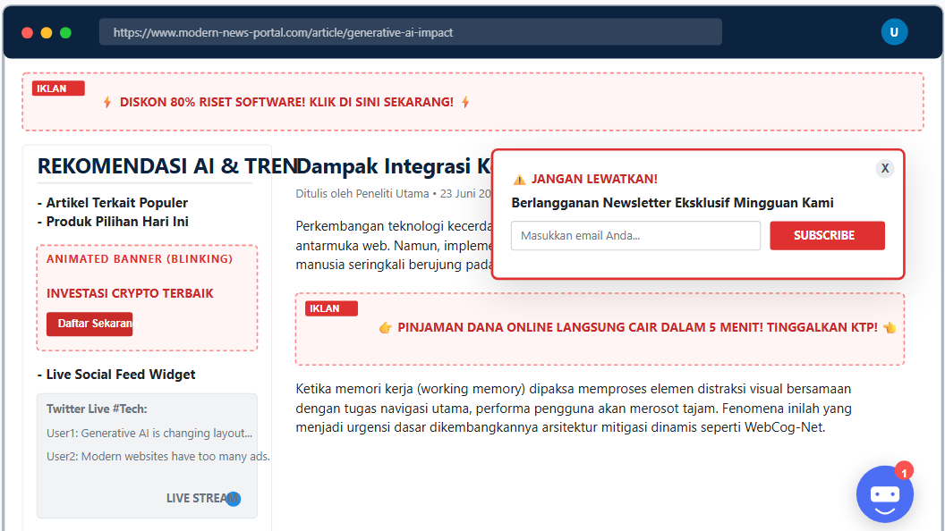

Slide 10
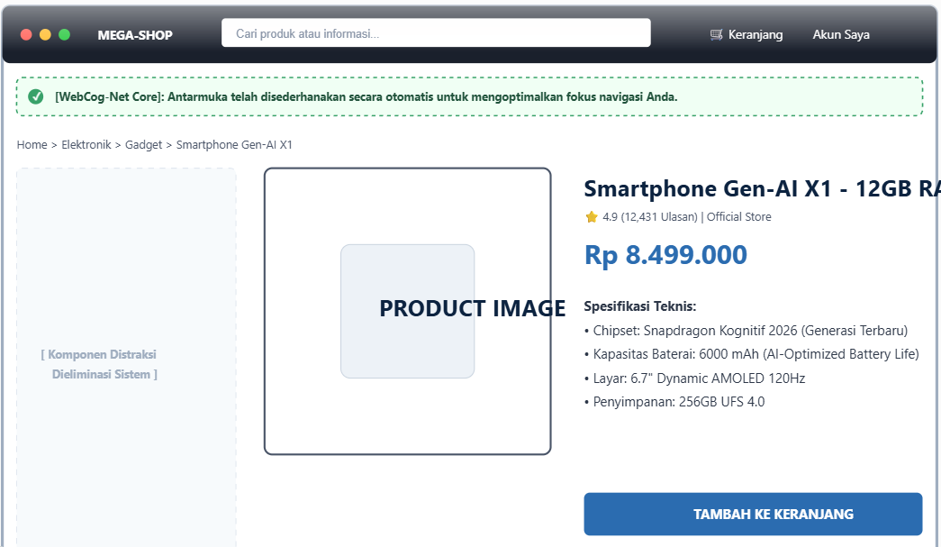
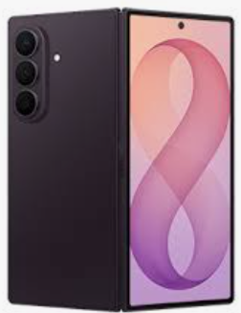

Slide 11
Analisis Transisi Intervensi
Notifikasi Transparan Sistem (Green Notification Bar): Pada bagian atas halaman, muncul bar notifikasi berwarna hijau lembut. Ini menandakan bahwa sistem closed-loop WebCog-Net telah mendeteksi gejala beban kerja mental berlebih (stres kognitif) melalui pelacakan webcam lokal, dan memberikan transparansi informasi kepada pengguna bahwa antarmuka saat ini telah disesuaikan demi kenyamanan mereka.
Eliminasi Total Distraksi Visual (Sidebar & Pop-up Purging): Seluruh elemen pengganggu yang ada di skenario kompleks sebelumnya (seperti game roda berputar, live streaming video, pop-up voucher yang menutupi layar, dan iklan sponsor) dihilangkan secara mutlak dari struktur DOM (Document Object Model) menggunakan manipulasi kelas CSS. Ruang kosong kiri diubah menjadi area netral (whitespace) untuk mengistirahatkan mata pengguna (visual resting space).
Pemberlakuan Efek FOMO Suppression: Papan peringatan bawah (sticky counter) yang memicu kepanikan psikologis seperti "Sisa stok tinggal 3 buah! Cepat beli!" dihapus oleh sistem. Pengurangan tekanan waktu (time pressure mitigation) terbukti secara ilmiah mampu menurunkan frustration level (dimensi kuesioner RTLX) secara signifikan.
Optimalisasi Tipografi & Kontras (Enhancement Layer): Ukuran teks judul dan harga produk diperbesar sebanyak +2pt hingga +4pt dari ukuran awal, disertai dengan peningkatan kontras warna (menggunakan warna biru pekat korporat yang tegas). Hal ini bertujuan untuk menurunkan intrinsic dan extraneous cognitive load, sehingga kapasitas memori kerja (working memory capacity) pengguna sepenuhnya fokus pada pemrosesan informasi utama (germane load).
Hasil Akhir terhadap Pengguna: Dengan antarmuka yang bersih ini, pengguna dapat dengan mudah menemukan jawaban dari tugas navigasinya (misalnya mengonfirmasi kapasitas baterai 6000 mAh) tanpa terdistraksi. Luaran inilah yang akan membuktikan hipotesis H2 (penurunan waktu penyelesaian tugas) dan H3 (penurunan skor beban mental NASA-TLX) pada proposal penelitian Anda.

